Slide 1

Rocks Cluster
Almudena García Jurado-Centurión

Slide 2
Indice
Introducción
Funcionamiento
Preparación del cluster
  Frontend
  Añadiendo nodos compute
Conclusiones

Slide 3
Introducción
Distribución GNU/Linux para cluster de alto rendimiento
Basada en CentOS
Facilita la creación y gestión de clusters heterogéneos
  Solo es necesaria una única instalación
Usa una estructura cliente-servidor, similar a la usada en LVS

Slide 4
Funcionamiento
Dos tipos de nodos: Frontend y Compute
  Frontend: Nodos principales, conectados tanto a Internet como a la red local, y visibles desde el exterior. Los usuarios envían las tareas al cluster a través de esos nodos.
  Compute: Nodos de computación, que ejecutan las tareas recibidas desde el frontend. No tienen acceso a Internet, así que no son visibles desde el exterior
Todos los nodos deben estar conectados a una red Ethernet a través de un switch
Los nodos frontend deben tener dos interfaces de red: una para la red local, y otra para internet

Slide 5
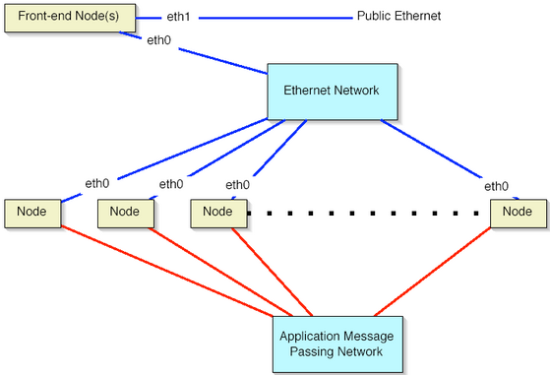
Funcionamiento
Esquema de funcionamiento de Rocks

Slide 6
Preparación del cluster
Para crear el cluster necesitamos, como mínimo, un nodo frontend y dos nodos compute
La instalación se realiza mediante imágenes llamadas Rolls, que se pueden añadir desde CD o descargarlas desde un servidor en linea.
  Existen Rolls tanto para el sistema base como para diferentes tipos de añadidos
Los Rolls se pueden descargar desde aquí: http://www.rocksclusters.org/wordpress/?page_id=508
  Para realizar la instalación, necesitaremos descargar el Kernel/Boot Roll CD

Slide 7
Preparación del cluster: Frontend
Para instalar el frontend necesitaremos tres rolls
  Kernel/Boot Roll: Kernel del sistema e instalador
  Base Roll: Imagen base de Rocks
  OS Roll: Sistema Operativo
Dado que el Kernel/Boot Roll es el instalador, este tendremos que descargarlo y grabarlo en un CD o Pendrive.
Los OS Rolls pueden ser sustituidos por imágenes de instalación de Red Hat

Slide 8
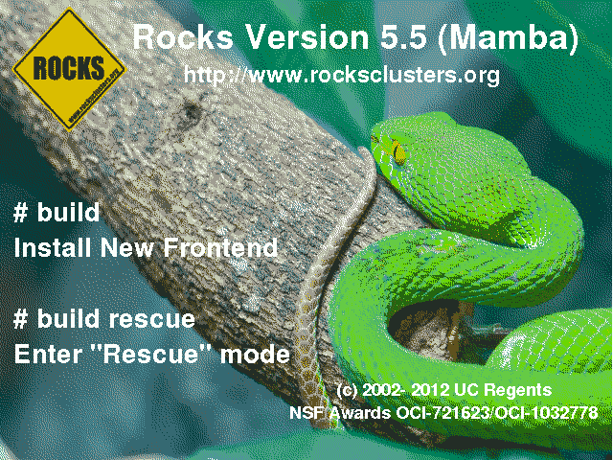
Preparación del cluster: Frontend
Arrancamos el equipo con el Kernel/Boot Roll CD.
Veremos una pantalla similar a esta: escribimos “build” para iniciar el instalador

Slide 9
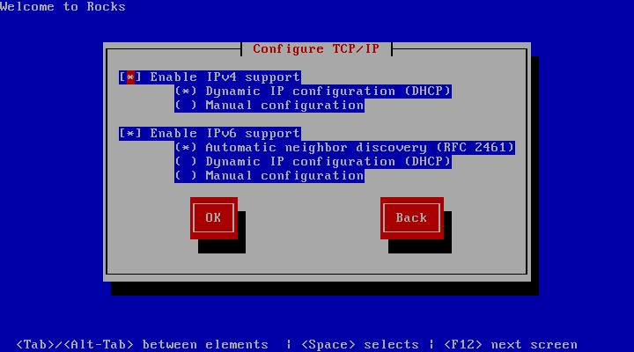
Preparación del cluster: Frontend
El instalador nos mostrará el configurador de la red:
  Podemos configurarla con dhcp o de forma manual

Slide 10
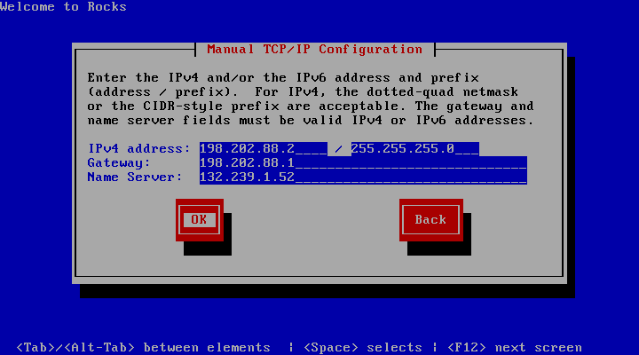
Preparación del cluster: Frontend
Si seleccionamos la configuración manual de la red, se nos mostrará una pantalla para introducir los parámetros de nuestra conexión

Slide 11
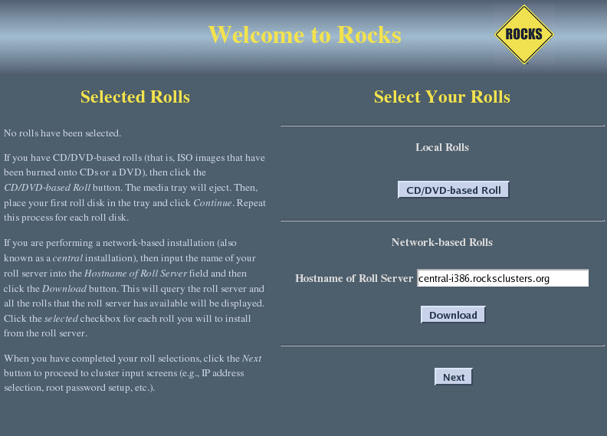
Preparación del cluster: Frontend
Una vez configurada la red, pasaremos a añadir los Rolls
  Para añadirlos desde CD, pulsamos “CD/DVD-based Roll” en la sección Local Rolls
  Para añadirlos desde Internet, en la sección Network-based Rolls escribimos el hostname del servidor y pulsamos en Download.
  Por defecto esta escrito el hostname del servidor central

Slide 12
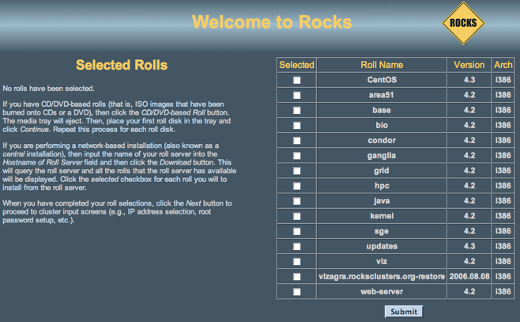
Preparación del cluster: Frontend
Si decidimos descargar los rolls desde servidor, se nos mostrará la siguiente pantalla
  Seleccionamos CentOS y Base (y el resto de Rolls que queramos)
  Pulsamos en submit

Slide 13
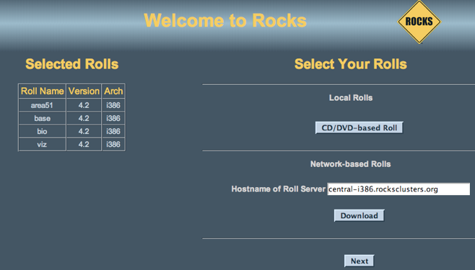
Preparación del cluster: Frontend
Volveremos a la pantalla principal
  Podemos añadir mas Rolls desde CD o desde otro servidor
  En caso contrario, pulsamos Next

Slide 14
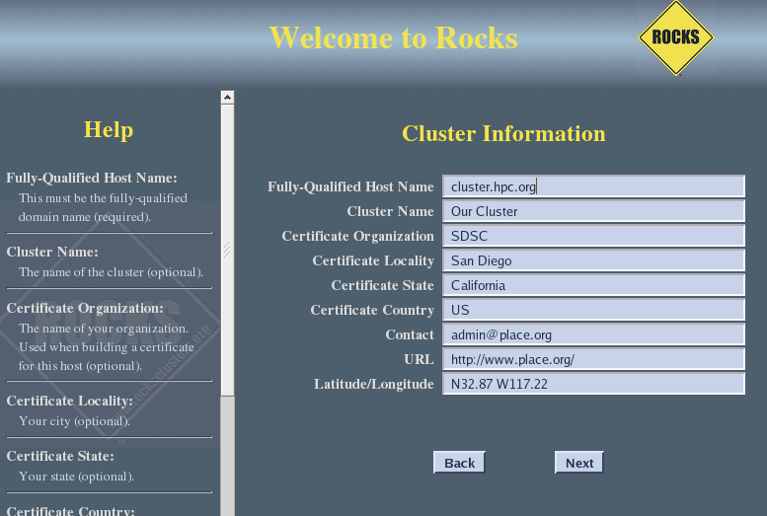
Preparación del cluster: Frontend
Iniciamos el proceso de configuración del cluster
  Escribimos el hostname de nuestro cluster, y pulsamos en “Next”

Slide 15
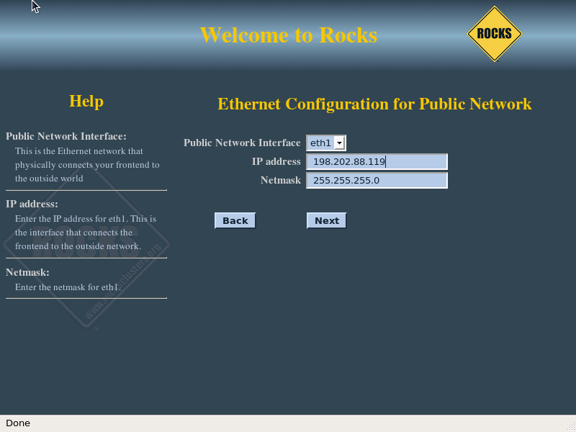
Preparación del cluster: Frontend
Configuramos la conexión a internet (IP y mascara)

Slide 16
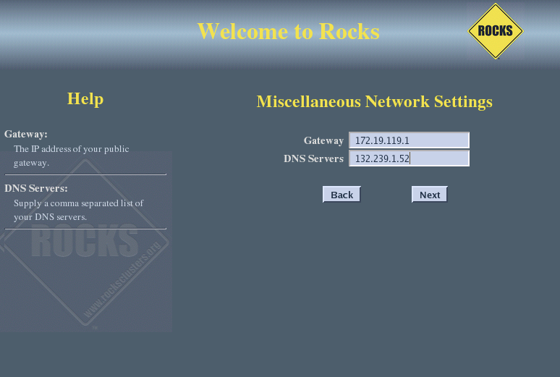
Preparación del cluster: Frontend
Configuramos la conexión a internet (puerta de enlace y DNS)

Slide 17
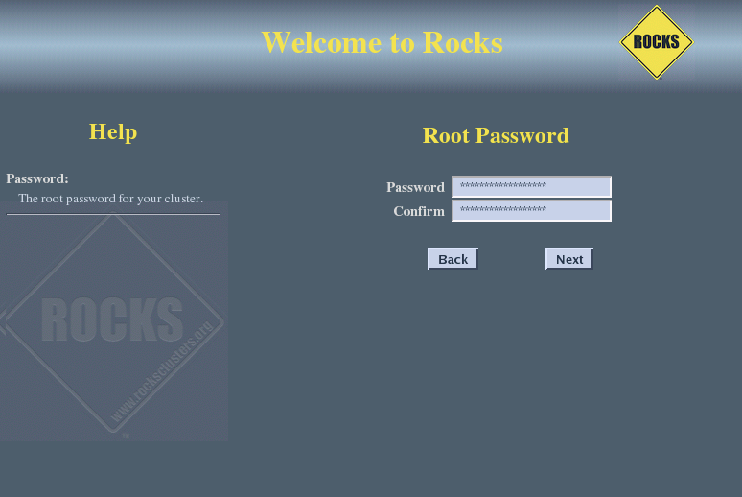
Preparación del cluster: Frontend
Establecemos la clave de administrador (root)

Slide 18
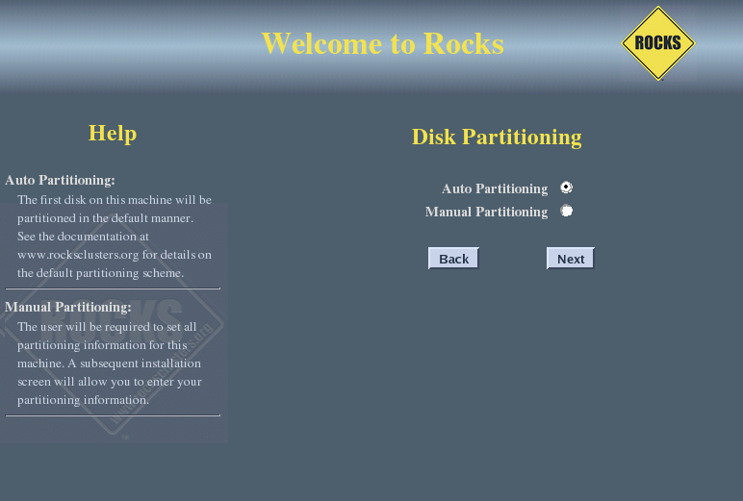
Preparación del cluster: Frontend
Realizamos el particionado
  Si seleccionamos “auto”, se realizará de forma automática

Slide 19
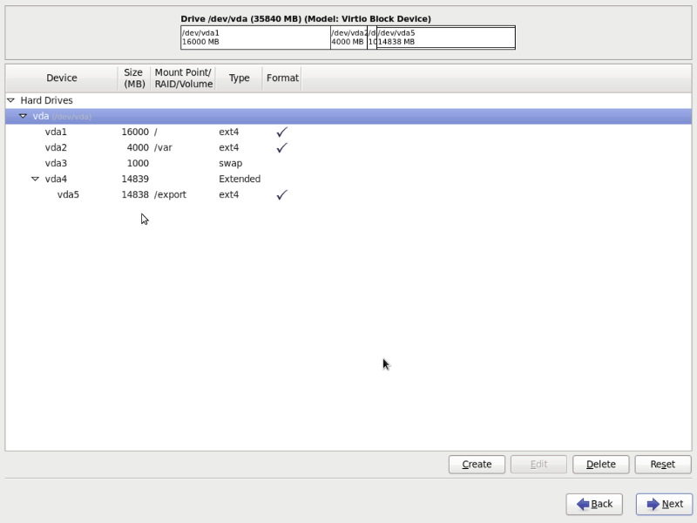
Preparación del cluster: Frontend
Realizamos el particionado
  Si seleccionamos “manual”, pasaremos al particionador de Red Hat, donde podremos configurar las particiones de nuestro sistema

Slide 20
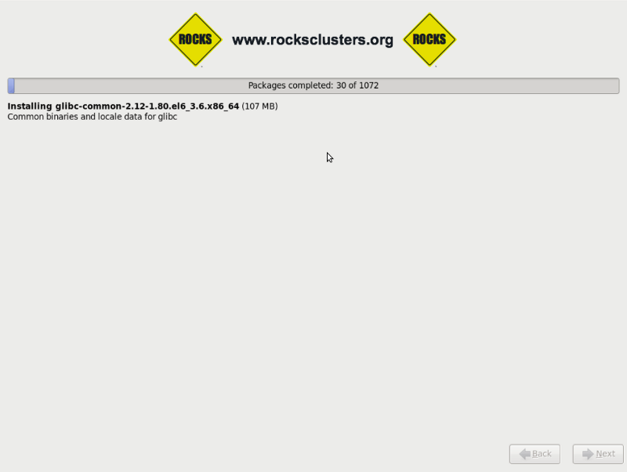
Preparación del cluster: Frontend
Al terminar la configuración, comienza la instalación del sistema, tras lo cual ya tendremos nuestro frontend instalado.

Slide 21
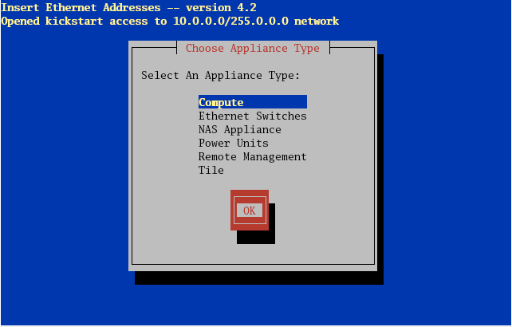
Preparación del cluster:
Añadiendo nodos Compute
Arrancamos el frontend e iniciamos sesión como root
Ejecutamos el comando “insert-ethers”
En la siguiente ventana, dejamos la opción por defecto y pulsamos “OK”

Slide 22
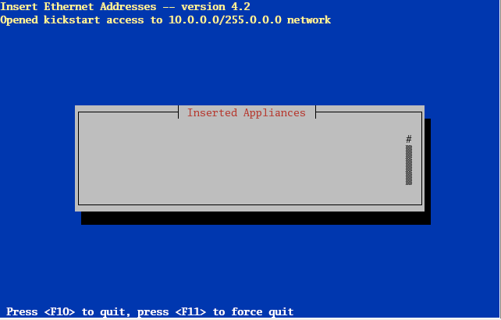
Preparación del cluster:
Añadiendo nodos Compute
El asistente empezará a buscar nodos compute.

Slide 23
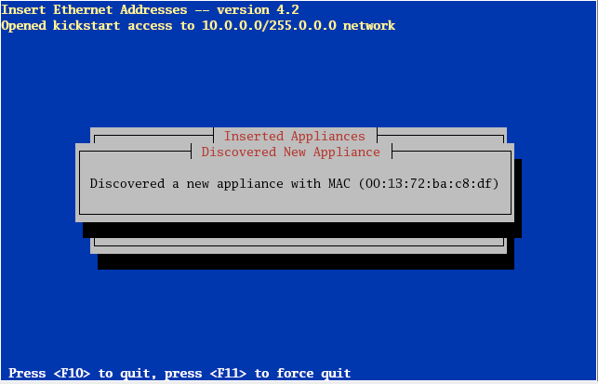
Preparación del cluster:
Añadiendo nodos Compute
Cuando encuentre uno, lo añadirá al cluster

Slide 24
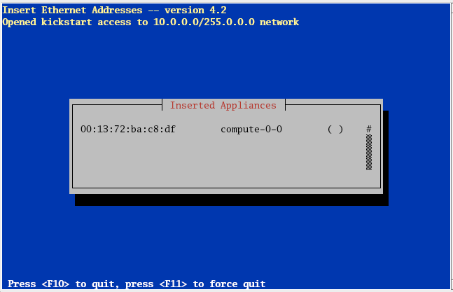
Preparación del cluster:
Añadiendo nodos Compute
Cuando encuentre uno, lo añadirá al cluster

Slide 25
Preparación del cluster:
Añadiendo nodos Compute
Con esto, ya tenemos montado nuestro cluster
Para monitorizar uno de los nodos, podemos usar el comando “rocks-console ”, seguido del nombre del nodo

Slide 26
Conclusiones
Rocks Cluster facilita la creación de clusters, reduciendo su creación a la instalación y configuración del frontend
Su colección de extensiones permite adaptar el cluster a gran cantidad de usos
La instalación de nodos es muy sencilla
Como desventajas:
  Requiere la instalación del sistema en el frontend
  No se puede instalar sobre un sistema ya existente
  Requiere de una red local cableada

